Slide 1
数据库系统概念 Database System Concepts
四川大学计算机学院
郭际香
guojixiang@scu.edu.cn
2025.09

Slide 2
第二章 关系数据库
2-6章为本课程基础部分及重点
含第2章和第6.1小节的内容
关系数据库的理论基础
1970, E.F.Codd “A Relational Model of Data for Shared Data Banks”
现代主流数据库几乎全部支持关系模型
Oracle(甲骨文)，Sybase, MS SQL Server（商用）, IBM DB2, PostgreSQL, MySQL（开源）等

Slide 3
本章目录
2.0 关系模型概述
2.1 关系数据结构及形式化定义
2.2 关系操作
2.3 关系的完整性
2.4 关系代数
2.5 关系演算

Slide 4
本章目录
2.0 关系模型概述
2.1 关系数据结构及形式化定义
2.2 关系操作
2.3 关系的完整性
2.4 关系代数
2.5 关系演算

Slide 5
本章目录
2.0 关系模型概述
2.1 关系数据结构及形式化定义
2.2 关系操作
2.3 关系的完整性
2.4 关系代数
2.5 关系演算

Slide 6
补充：关系模型概述
关系模型由关系数据结构、关系操作集合和关系完整性约束三部分组成。
一、单一的数据结构－－关系（二维表）
实体和实体之间的联系都用关系描述
（有算法把ER模型的实体和联系转化为关系模型的关系）

Slide 7
补充：关系模型概述
二、关系操作
就关系模型而言，仅仅给出了关系操作的能力，并不给定(限定)RDBMS语言的语法要求。
关系操作的特点：一次一集合的操作方式 Set-at-a-Time
操作的对象和结果都是关系

Slide 8
抽象查询语言
早期的关系操作能力都是用代数方式或逻辑方式来表示，分别称为关系代数和关系演算。
三种具有相同表达能力的抽象查询语言：
关系代数 ISBL
元组关系演算语言 ALPHA，QUEL
域关系演算语言 QBE
（注意QBE与微软的RQBE不同）

Slide 9
抽象查询语言
SQL则是介于关系代数和关系演算之间的标准（SQL92，SQL99，SQL2003）查询语言。
由IBM提出，是应用得最广泛的关系数据库标准语言。
与之相比，Ingres的QUEL具有“理论优势”。
Notes:
商业数据库有三巨头DB2,ORACLE,SQL SERVER，开源数据库有PostgresSQL, MYSQL，BDB等

Slide 10
补充：关系模型概述
三、关系的三类完整性约束条件
关系模型必须满足：实体完整性和参照完整性约束。
应用领域中的大量语义约束则由DBMS实现的用户定义完整性保证。
注意：这是由DBMS来保证的，而非应用程序保证。

Slide 11
本章目录
2.0 关系模型概述
2.1 关系数据结构及形式化定义
2.2 关系操作
2.3 关系的完整性
2.4 关系代数
2.5 关系演算

Slide 12
2.1 关系数据结构及其形式化定义
从集合论的角度给出关系数据结构的形式化定义。(需要离散数学集合论的概念)
2.1.1 关系 (Relation)
1.域
定义2.1: 域是具有相同数据类型的值的集合。
如自然数，全班同学的名字等。

Slide 13
2.1.1 关系 (Relation)
2. 笛卡儿积(卡氏积)
定义2.2 给定一组域D₁, D₂, …, D_{n}, 这些域中可以有相同的域。D₁, D₂, …, D_{n}的笛卡儿积为：
D₁×D₂×…×D_{n}＝{(d₁,d₂,…,d_{n})| d_{i}∈D_{i}, i=1, 2, …, n}，其中每一个元素(d₁,d₂,…,d_{n})称为一个n元组。元素中的每个值d_{i}称为一个分量。
Notes:
笛卡儿积是域上面的一种运算。

Slide 14
2.1.1 关系 — 笛卡儿积
例：D₁={大，中，小}，D₂={红，绿}
D₁×D₂={(大，红)，(大，绿)，(中，红)，(中，绿)，(小，红)，(小，绿)}
共有3×2＝6个2元组
注意：集合论中笛卡儿集不满足交换率，即笛卡儿集的元组有序。

Slide 15
2.1.1 关系 — 笛卡儿积
例：D₁={大，中，小}，D₂={红，绿}
D₁×D₂={(大，红)，(大，绿)，(中，红)，(中，绿)，(小，红)，(小，绿)}
共有3×2＝6个2元组
注意：集合论中笛卡儿集不满足交换率，即笛卡儿集的元组有序。

Slide 16
2.1.1 关系 — 笛卡儿积
例：D₁={大，中，小}，D₂={红，绿}
D₁×D₂={(大，红)，(大，绿)，(中，红)，(中，绿)，(小，红)，(小，绿)}
共有3×2＝6个2元组
注意：集合论中笛卡儿积不满足交换率，即笛卡儿积的元组有序。

Slide 17
2.1.1 关系 — 笛卡儿积
基数的概念：
若D_{i} (i=1, 2, …, n)为有限集，其基数为|D_{i}|，则D₁×D₂×… ×D_{n}的基数为：
|D₁|×|D₂|×… ×|D_{n}|

Slide 18
2.1.1 关系
3. 关系
定义2.3 D₁×D₂×… ×D_{n}的任意子集叫做在域D₁, D₂, …, D_{n}上的关系，可记做：
R(D₁, D₂, …, D_{n})，
R为关系名，n是关系的目或度(degree)。

Slide 19
2.1.1 关系
学 号 | 姓 名 | 年 龄 | 性 别 | 系 名 | 年 级
2005004 | 王小明 | 19 | 女 | 社会学 | 2005
2005006 | 黄大鹏 | 20 | 男 | 商品学 | 2005
2005008 | 张文斌 | 18 | 女 | 法律 | 2005
… | … | … | … | … | …
注意：
这里的“子集”是“任意子集”，包括空集。
笛卡儿积不满足交换率，而关系通过给关系的列附加属性名的方式取消笛卡儿积元组的有序性。
按定义2.3，关系可以是无限集。通常我们在关系数据模型中限定关系为有限关系。

Slide 20
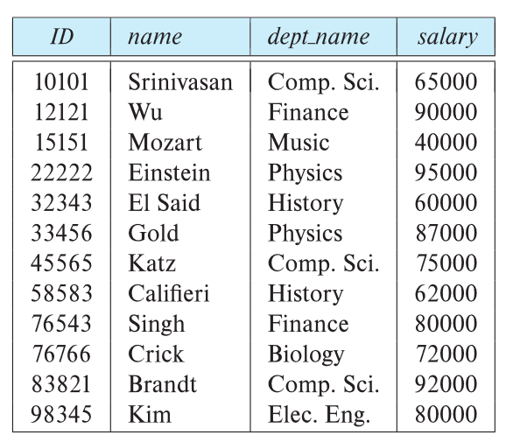
2.1.1 关系
关系数据库中，数据结构即是一张二维表，用关系指代表。
每张表都有唯一的名称
关系是元组的集合
属性(列)
元组(行)
Instructor 关系

Slide 21
2.1.1 关系
基本关系六性质
列是同质的；不同列可出自同一个域；
每一列为一个属性，不同属性(列)给不同属性名；
列的顺序可任意交换；
任意两个元组不能完全相同(任意两个元组的候选码不能相同)；
行的顺序可任意交换；
每一分量是不可分的数据项（原子的）。

Slide 22
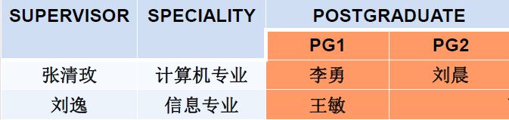
2.1.1 关系
基本关系六性质
列是同质的；
不同列可出自同一个域，每一列为一个属性，不同属性(列)给不同属性名；
列的顺序可任意交换；
任意两个元组不能完全相同(任意两个元组的候选码不能相同)；
行的顺序可任意交换；
每一分量是不可分的数据项。
小表

Slide 23
2.1.1 关系
基本关系六性质
列是同质的；
不同列可出自同一个域，每一列为一个属性，不同属性(列)给不同属性名；
列的顺序可任意交换；
任意两个元组不能完全相同(任意两个元组的候选码不能相同)；
行的顺序可任意交换；
每一分量是不可分的数据项。
记忆方法：三列两行一分量

Slide 24
2.1.1 关系-码
关系中的元组如何区分？
任意两个元组不能完全相同，也即一个元组的所有属性值是可以唯一标识元组的。
超码－－关系中一个或多个属性的集合，这个集合可以唯一标识出一个元组。
超码的子集也可能是超码
而我们通常感兴趣的超码是，它们的任意真子集都不是超码
最小的超码，称为候选码
学 号 | 姓 名 | 年 龄 | 性 别 | 系 名 | 年 级
2005004 | 王小明 | 19 | 女 | 社会学 | 2005
2005006 | 黄大鹏 | 20 | 男 | 商品学 | 2005
2005008 | 张文斌 | 18 | 女 | 法律 | 2005
… | … | … | … | … | …

Slide 25
2.1.1 关系-码
候选码－－若关系中的某一属性组的值能唯一地标识一个元组，而其子集不能，则称该属性组为该关系的一个候选码(Candidate Key)。
最小超码
主码－－一个关系可能有多个候选码，则选定其中一个作为主码(Primary Key)。
任意两个元组不能完全相同，也即任意两个元组的都不允许在主码属性上具有相同的值。
因此，主码也被称作主码约束。

Slide 26
2.1.1 关系-码
全码(All-key)－－关系模式的所有属性组构成此关系模式的唯一候选码。
classroom(building, room_number, capacity);
department(dept_name, building, budget);
course(course_id, title, dept_name, credits);
instructor(ID, name, dept_name, salary)
student(ID, name, dept_name, tot_cred);
section (course_id, sec_id, semester, year, building, room number, time_slot_id);
teaches(ID, course_id, sec_id, semester, year);
takes(ID, course_id, sec_id, semester, year, grade);
advisor(s_ID, i_ID);
time_slot (time_slot_id, day, start_time, end_time);//一门课程的时间片
prereq(course_id, prereq_la)
习惯上，主码属性列于其他属性之前。

Slide 27
2.1.1 关系-码
外码定义2.5 设F是基本关系R的一个或一组属性，但不是关系R的码，如果F与另一基本关系S的主码K_{s}相对应，则称F是基本关系R的外码(Foreign key)，并称基本关系R为参照(引用)关系(Referencing relation)，基本关系S为被参照(被引用)关系(Referenced relation)或目标关系(Target relation)。关系R和S不一定是不同的关系。
R(K_{r}, F, …) S(K_{s}, …)
外码定义了参照(引用)完整性约束：要求参照关系中任意元组在指定属性上的取值必然出现在被参照关系中至少一个元组的指定属性上。

Slide 28
2.1.1 关系
关系有三种类型：
基本关系（基本表或基表）
实际存在的表，是实际存储数据的逻辑表示
查询表
查询结果对应的表
视图表
由基本表或其他视图表导出的表，是虚表，
不对应实际存储的数据

Slide 29
2.1.1 关系
注意：在许多实际关系数据库产品中，基本表并不完全具有这六条性质，例如，有的数据库产品（如FoxPro）仍然区分了属性顺序和元组的顺序；许多关系数据库产品中，例如Oracle，FoxPro等，它们都允许关系表中存在两个完全相同的元组。

Slide 30
2.1.2 关系模式
关系模式是对关系的描述。(是型的描述)
需描述元组集合的结构：
属性构成
属性来自的域
属性与域之间的映象关系
元组语义以及完整性约束条件
属性间的数据依赖关系集合

Slide 31
2.1.2 关系模式
定义2.4 关系的描述称为关系模式，可表述为：R(U, D, dom, F)，其中
R为关系名，
U为组成该关系的属性名集合，
D为属性组U中属性所来自的域，
dom为属性向域的映象集合，
F为属性间数据的依赖关系集。

Slide 32
2.1.2 关系模式
关系模式通常可以简记为：
R(U)或R(A₁, A₂, …, A_{n})
R为关系名，
A₁, A₂, …, A_{n}为属性名。
而域名及属性向域的映象常常直接说明为属性的类型、长度。
关系模式是静态的、稳定的，而关系是动态的、随时间变化的，两者是型与值的关系。

Slide 33
关系和属性的约定
通常的约定是，关系名以大写字母开头，属性名以小写字母开头。
但是在对关系进行一些抽象的讨论时，属性名的大小写不会影响问题的讨论，所以，会用单独的一个大写字母来表示关系和属性，比如，R(A, B, C)就表示一个具有三个属性的关系。

Slide 34
2.1.3 关系数据库
在给定应用领域中，用于描述所有实体和实体间联系的关系的集合构成一个关系数据库。同样，关系数据库也有型和值之分。
型：关系数据库模式，是对关系数据库的描述。
值：一般就称为关系数据库(实例)。

Slide 35
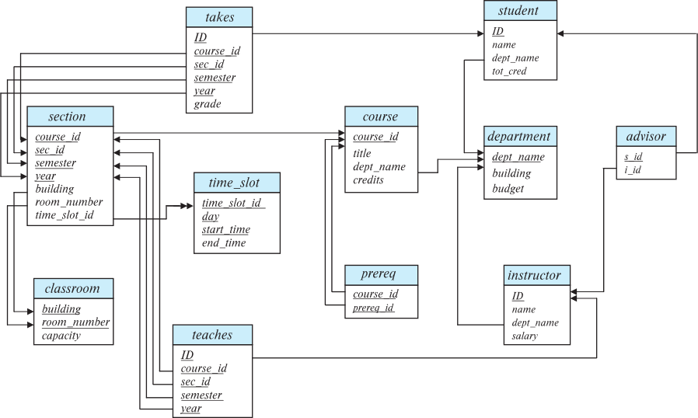
2.1.3 关系数据库
模式图

Slide 36
本章目录
2.0 关系模型概述
2.1 关系数据结构及形式化定义
2.2 关系操作
2.3 关系的完整性
2.4 关系代数
2.5 关系演算

Slide 37
2.2 关系操作
关系模型给出了关系操作的能力的说明，并不对RDBMS语言给出具体的语法要求。
即，不同的RDBMS可以定义和开发不同的语言来实现这些关系操作。

Slide 38
2.2.1 基本关系操作
查询
选择、投影、连接、除、并、差、交、广义笛卡尔积等
更新
插入、删除、修改
关系操作的特点是集合操作方式
一次一集合：操作对象和结果都是关系

Slide 39
2.2.2 关系数据语言分类
关系数据语言
关系代数语言（代数方式） 如ISBL
关系演算语言（逻辑方式）
元组关系演算语言 如ALPHA，QUEL
域关系演算语言 如QBE
具有关系代数和关系演算双重特点的语言 如SQL

Slide 40
2.2.2 关系数据语言分类
关系代数是用对关系的运算来表达查询要求的。
关系演算是用谓词来表达查询要求的。
谓词变元基本对象是元组变量—元组关系演算
谓词变元基本对象是域变量—域关系演算
关系代数、元组关系演算和域关系演算三种语言在表达能力上完全等价。
均是抽象的查询语言，与RDBMS中实现的实际语言并不完全一样。可作为评估标准或基础。

Slide 41
2.2.2 关系数据语言分类
SQL (Structured Query Language)
介于关系代数和关系演算之间的语言
丰富的查询功能
具有数据定义和数据控制功能
集查询、DDL、DML和DCL于一体的关系数据语言
关系数据库的标准语言

Slide 42
2.2.2 关系数据语言分类
关系数据语言的共同特点
语言具有完备的表达能力
是非过程化的集合操作语言
功能强大
能嵌入高级语言中使用
高度非过程化的语言
查询优化方法

Slide 43
本章目录
2.0 关系模型概述
2.1 关系数据结构及形式化定义
2.2 关系操作
2.3 关系的完整性
2.4 关系代数
2.5 关系演算

Slide 44
2.3 关系的完整性
关系模型的完整性规则是对关系的某种约束条件
关系模型的三类完整性：
实体完整性
参照完整性
用户定义的完整性
其中实体完整性和参照完整性是关系模型必须满足的完整性约束条件，被称为是关系的两个不变性，应该由关系系统自动支持。

Slide 45
2.3 关系的完整性
一、实体完整性
实体完整性规则(规则2.1)：每一关系必有一主码，构成主码的各属性值均不能取空值。
实体完整性规则规定基本关系的所有主码的各属性都不能取空值，而不仅是主码整体不能取空值。
空值—“不知道”、“不确定”

Slide 46
2.3 关系的完整性--实体完整性
例如学生选课关系“选修（学号，课程号，成绩）”中，“学号、课程号”为主码，则“学号”和“课程号”都不能取空值，而不是整体不为空。
实体完整性可以引申一下，主码也不能取重复值。

Slide 47
2.3 关系的完整性--实体完整性
有关实体完整性的说明：
实体完整性规则是针对基本关系而言的。一个基本表通常对应现实世界的一个实体集。(名字怎么来的)
现实世界中的实体是可区分的，即它们具有某种唯一性标识。
相应地，关系模型中以主码作为唯一标识。
主码中的属性即主属性不能取空值。所谓空值就是“不知道”或“不确定”的值。

Slide 48
2.3 关系的完整性—参照完整性
二、参照完整性
现实世界中的实体之间往往存在某种联系，在关系模型中实体(A)及实体(B)间的联系都是用关系来描述的。这样就自然存在着关系(A)与关系(B)之间的引用。

Slide 49
2.3 关系的完整性—参照完整性
例 学生实体、专业实体
学生（学号，姓名，性别，专业号，年龄）
专业（专业号，专业名，专业负责人）

Slide 50
2.3 关系的完整性—参照完整性
例 学生、课程、学生与课程之间的多对多联系可以用下面三个关系表示：
学生（学号，姓名，性别，专业号，年龄）
课程（课程号，课程名，学分，先修课）
选修（学号，课程号，成绩）

Slide 51
2.3 关系的完整性—参照完整性
二、参照完整性
现实世界中的实体之间往往存在某种联系，在关系模型中实体及实体间的联系都是用关系来描述的。这样就自然存在着关系与关系之间的引用。
引用的时候，必须取基本表中已经存在的值。由此引出参照的引用规则。
参照完整性规则就是定义外码与主码之间的引用规则。

Slide 52
2.3 关系的完整性—参照完整性
参照完整性规则(规则2.2)：若属性(或属性组)F是基本关系R的外码，它与基本关系S的主码K_{s}相对应(基本关系R和S不一定是不同的关系)，则对于R中每个元组在F上的值必须为：
或者取空值(F的每个属性值均为空值)
或者等于S中某个元组的主码值

Slide 53
2.3 关系的完整性—参照完整性
例 学生实体、专业实体
学生（学号，姓名，性别，专业号，年龄）
专业（专业号，专业名）

Slide 54
2.3 关系的完整性—参照完整性
学生选课系统，选课关系的学号按实体完整性要求，不能为空；按参照完整性要求，只能选学生关系中的学号，表示语义关系“只有注册的学生才能选课”。
课程号也类似(请同学们自己考虑)。
例 学生、课程、学生与课程之间的多对多联系
学生（学号，姓名，性别，专业号，年龄）
课程（课程号，课程名，学分）
选修（学号，课程号，成绩）

Slide 55
2.3 关系的完整性—用户定义的完整性
三、用户定义的完整性（User-defined integrity）
实体完整性和参照性适用于任何关系数据库系统。
除此之外，不同的关系数据库系统根据其应用环境的不同，往往还需要一些特殊的约束条件。
用户定义的完整性就是针对某一具体关系数据库的约束条件，它反映某一具体应用所涉及的数据必须满足的语义要求。
关系模型应提供定义和检验这类完整性的机制，以便用统一的系统的方法处理它们，而不要由应用程序承担这一功能。

Slide 56
2.3 关系的完整性—用户定义的完整性
例:
课程(课程号，课程名，学分)
“课程号”属性必须取唯一值
非主属性“课程名”也不能取空值
“学分”属性只能取值{1，2，3，4}
如何实现呢？第三四章介绍。

Slide 57
本章目录
2.0 关系模型概述
2.1 关系数据结构及形式化定义
2.2 关系操作
2.3 关系的完整性
2.4 关系代数(教材6.1)
2.5 关系演算

Slide 58
2.4 关系代数
本节要求
给定关系和关系代数表达式，要会算。
给定关系模式和查询（语义）要求，要会写关系代数表达式。

Slide 59
2.4 关系代数
关系代数是一种抽象的查询语言，由一组运算组成，通过对关系的运算来表达查询，作为研究关系数据语言的数学工具。
关系代数的运算对象是关系，接受一个或两个关系作为输入，运算结果亦为关系，即有一元运算符(单目运算)、二元运算符(双目运算)
关系代数用到的运算符包括四类：集合运算符、专门的关系运算符、算术比较符和逻辑运算符。

Slide 60
2.4 关系代数
比较运算符和逻辑运算符是用来辅助专门的关系运算符进行操作的，所以关系代数的运算按运算符的不同，主要分为:
专门的关系运算
传统的集合运算

Slide 61
2.4 关系代数
关系代数运算符
运算符 | 含义 | 运算符 | 含义
集合 运算 符 | ∪ - ∩ × | 并 差 交 笛卡尔积 | 比较运算符 | ＞ ≥ ＜ ≤ ＝ <> | 大于 大于等于 小于 小于等于 等于 不等于
专门的关系运算符 | σ π ÷ | 选择 投影 连接 除 | 逻辑运算符 | ¬ ∧ ∨ | 非 与 或

Slide 62
2.4.1 专门的关系运算 -- 选择
设关系模式为R(A₁，A₂，…，A_{n})
记号： R，t∈R，t[A_{i}]
它的一个关系设为R
t∈R表示 t 是R的一个元组
t[A_{i}]则表示元组 t 中相应于属性 A_{i} 的一个分量

Slide 63
2.4.1 专门的关系运算 -- 选择
选择又称为限制（Restriction）。它是在关系R中选择满足给定条件的诸元组，记作：
σ_{F}(R) = {t | t∈R ∧ F(t)=‘真’}
其中F表示选择条件、谓词，它是一个逻辑表达式，取逻辑值‘真’或‘假’。
σ
因此选择运算实际上是从关系R中选取使逻辑表达式F为真的元组。这是从行的角度进行的运算。

Slide 64
2.4.1 专门的关系运算 -- 选择
逻辑表达式F的基本形式为：
X₁ θ Y₁ [ φ X₂ θ Y₂ ]
θ表示比较运算符，它可以是＞、≥、＜、≤、＝或≠。
X₁、Y₁等是属性名或常量或简单函数（属性名也可以用它的序号来代替）。
φ表示逻辑运算符，它可以是¬、∧或∨。

Slide 65
2.4.1 专门的关系运算 -- 选择
Relation r
A
B
C
D
α
α
β
β
α
β
β
β
1
5
12
23
7
7
3
10
σ_{A=B∧D > 5} (r)
A
B
C
D
α
β
α
β
1
23
7
10

Slide 66
2.4.1 专门的关系运算
设有一个学生-课程关系数据库，包括学生关系Student、课程关系Course和选修关系SC。
Student
学号 Sno | 姓名 Sname | 性别 Ssex | 年龄 Sage | 所在系 Sdept
200215121 | 李勇 | 男 | 20 | CS
200215122 | 刘晨 | 女 | 19 | IS
200215123 | 王敏 | 女 | 18 | MA
200215125 | 张立 | 男 | 19 | IS

Slide 67
2.4.1 专门的关系运算
Course
课程号 Cno | 课程名 Cname | 先行课 Cpno | 学分 Ccredit
1 | 数据库 | 5 | 4
2 | 数学 |  | 2
3 | 信息系统 | 1 | 4
4 | 操作系统 | 6 | 3
5 | 数据结构 | 7 | 4
6 | 数据处理 |  | 2
7 | PASCAL语言 | 6 | 4

Slide 68
2.4.1 专门的关系运算
SC
学号 Sno | 课程号 Cno | 成绩 Grade
200215121 | 1 | 92
200215121 | 2 | 85
200215121 | 3 | 88
200215122 | 2 | 90
200215122 | 3 | 80

Slide 69
2.4.1 专门的关系运算 -- 选择
下面的例子都针对前面这三个关系进行运算。
例1 查询信息系（IS系）全体学生
σ_{Sdept=‘IS’} (Student)
例2 查询年龄小于20岁的学生
σ_{Sage<20}(Student)
学号 Sno | 姓名 Sname | 性别 Ssex | 年龄 Sage | 所在系 Sdept
200215121 | 李勇 | 男 | 20 | CS
200215122 | 刘晨 | 女 | 19 | IS
200215123 | 王敏 | 女 | 18 | MA
200215125 | 张立 | 男 | 19 | IS

Slide 70
2.4.1 专门的关系运算 -- 选择
例3: 查询信息系的年龄小于20岁的学生
σ_{Sdept=‘IS’ ∧} _{Sage<20}(Student)

Slide 71
2.4.2 专门的关系运算 – 投影
投影（Projection）
先介绍与投影有关的两个记号：
一、元组属性分量记号
设关系模式为R(A₁, A₂, …, A_{n})。它的一个关系设为R。t∈R表示t是R的一个元组。
t[A_{i}]则表示元组t中相应于属性A_{i}的一个分量 。

Slide 72
2.4.2 专门的关系运算 – 投影
二、元组属性列分量记号
若A={A_{i1}, A_{i2}, …, A_{ik}}，其中A_{i1}, A_{i2}, …, A_{ik}是A₁, A₂, …, A_{n}中的一部分，则A称为属性列或域列。¬A则表示{A₁, A₂, …, A_{n}}中去掉{A_{i1}, A_{i2}, …, A_{ik}} 后剩余的属性组。
t[A]=(t[A_{i1}], t[A_{i2}], …, t[A_{ik}])表示元组t在属性列A上诸分量的集合。

Slide 73
2.4.2 专门的关系运算 – 投影
关系R上的投影是从R中选择出若干属性列组成新的关系。记作： Π_{A}(R) = { t[A] | t∈R } 其中A为R中的属性列，也即期望在结果中出现的属性列。
π
Notes:
pi

Slide 74
2.4.2 专门的关系运算 – 投影
关系R上的投影是从R中选择出若干属性列组成新的关系。记作： Π_{A}(R) = { t[A] | t∈R } 其中A为R中的属性列。
基本思想是从关系中消除某些属性，投影也可能消除掉某些行。
因为取消了某些属性列后，就可能出现重复行，应取消这些完全相同的行。
（投影是从列的角度进行的运算）
Notes:
pi

Slide 75
2.4.2 专门的关系运算 – 投影
A
B
C
Relation r :
α
α
β
β
10
20
30
40
1
1
1
2
1
1
2
α
β
β
A
C
∏_{C,A} (r)
A
C
∏_{A,C} (r)
=
α
α
β
β
1
1
1
2
α
β
β
1
1
2

Slide 76
2.4.2 专门的关系运算 – 投影
例4 查询学生关系Student在学生姓名和所在系两个属性上的投影
Π_{Sname,Sdept}(Student)

Slide 77
2.4.2 专门的关系运算 – 投影
例5 查询学生关系Student中都有哪些系，
即查询学生关系Student在所在系属性上的投影 ：
Π_{Sdept}(Student)

Slide 78
2.4.3 投影与选择的混合运算
投影与选择的混合运算
查询信息系学生的姓名和年龄。
Π_{Sname,Sage} ( σ_{Sdept=‘IS’}(Student) )
（注：单目运算为右结合）

Slide 79
2.4.4 广义笛卡尔积
广义笛卡尔积（Extended Cartesian Product）
笛卡尔积的元素是元组
元组连接的记号：
R为n目关系，S为m目关系。 tr ts 称为元组的连接/拼接（Concatenation）。它是一个(n+m)列的元组，前n个分量为R中的一个n元组，后m个分量为S中的一个m元组。

Slide 80
2.4.4 广义笛卡尔积
两个分别为n目和m目的关系R和S的广义笛卡尔积是一个(n+m)列的元组的集合。元组的前n列是关系R的一个元组，后m列是关系S的一个元组。记作：
R×S＝{tr ts|tr∈R∧ts∈S}
若R有k₁个元组，S有k₂个元组，则关系R和关系S的广义笛卡尔积有k₁×k₂个元组。

Slide 81
2.4.4 广义笛卡尔积
Relations r, s:
r
s
r x s
A
B
C
D
E
A
B
C
D
E
α
β
1
2
α
β
β
γ
10
10
20
10
a
a
b
b
α
α
α
α
β
β
β
β
1
1
1
1
2
2
2
2
α
β
β
γ
α
β
β
γ
10
10
20
10
10
10
20
10
a
a
b
b
a
a
b
b
完全搭配

Slide 82
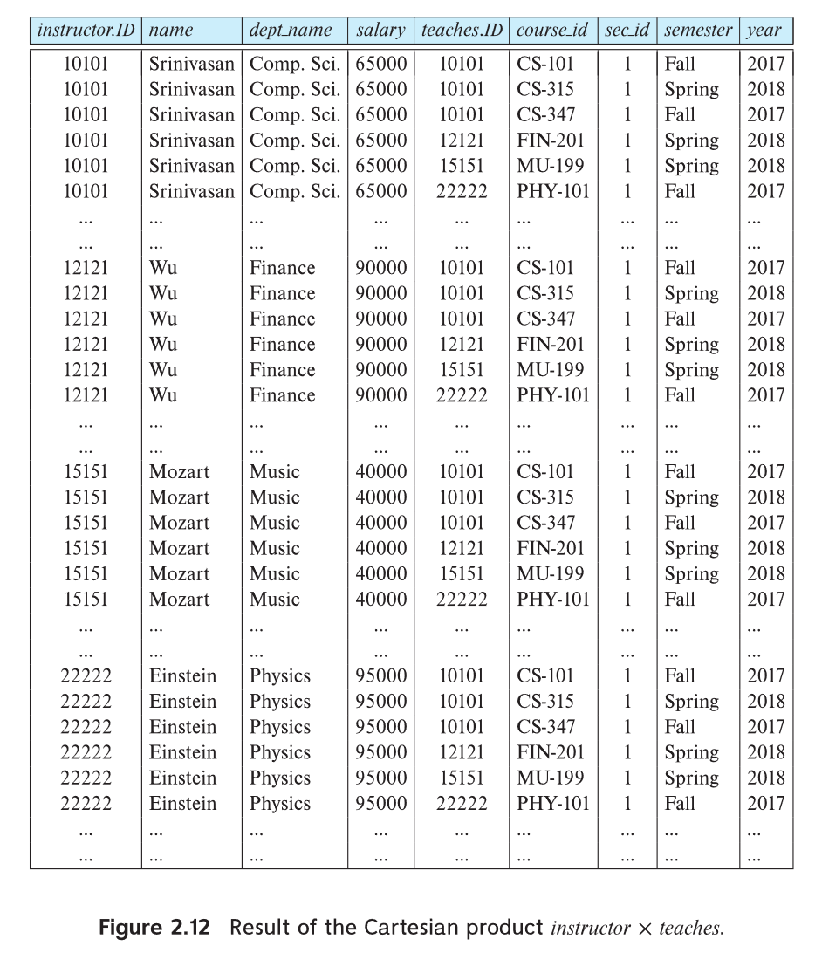
2.4.4 广义笛卡尔积
完全搭配
Instructor X teaches

Slide 83
2.4.5 专门的关系运算 – 连接
连接(join)也称为θ连接。它是从两个关系的笛卡尔积中选取属性间满足一定条件的元组。记作：
R S={t_{r} t_{s |} t_{r} ∈R ∧t_{s}∈S ∧ t_{r[A]} θ t_{s[B]}}
其中A和B分别为R和S上度数相等且可比的属性组。θ是比较运算符。
连接运算从R和S的笛卡尔积R×S中选取（R关系）在A属性组上的值与（S关系）在B属性组上值满足比较关系θ的元组。
AθB

Slide 84
2.4.5 专门的关系运算 – 连接
连接也称为θ连接。它是从两个关系的笛卡尔积中选取属性间满足一定条件的元组。记作：
R S={t_{r} t_{s |} t_{r} ∈R ∧t_{s}∈S ∧ t_{r[A]} θ t_{s[B]}}
实际上，连接运算把选择和笛卡尔积合并到单个运算中。
AθB
R
AθB
S

Slide 85
2.4.5 专门的关系运算 – 连接
实际上，连接运算把选择和笛卡尔积合并到单个运算中。所以：
R _{θ}S=σ_{θ}(R × S)
教材p157，查询所有老师及他们讲授的所有课程的信息。
instructor _{instructor.id = teaches.id} teaches
σ _{instructor.id = teaches.id} (instructor × teaches)
等价

Slide 86
2.4.5 专门的关系运算 – 连接
连接运算中有两种最为重要也最为常用的连接，一种是等值连接（equijoin），另一种是自然连接（Natural join）。
θ为“＝”的连接运算称为等值连接（equijoin）。它是从关系R与S的笛卡尔积中选取A、B属性值相等的那些元组。即等值连接为：
R S={t_{r} t_{s |} t_{r} ∈R ∧t_{s}∈S ∧ t_{r[A] =} t_{s[B]}}
A=B

Slide 87
2.4.5 专门的关系运算 – 连接
连接运算中有两种最为重要也最为常用的连接，一种是等值连接（equijoin），另一种是自然连接（Natural join）。
自然连接（Natural join）是一种特殊的等值连接，它要求两个关系中进行比较的分量必须是相同的属性组，并且要在结果中把重复的属性去掉。假设R和S具有相同的属性组B，则：
R S={t_{r} t_{s [U-B]|} t_{r} ∈R∧t_{s}∈S∧t_{r[B]=}t_{s[B]}}

Slide 88
2.4.5 专门的关系运算 – 连接
一般的连接操作是从行的角度进行运算。但自然连接还需要取消了重复列，所以是同时从行和列的角度进行运算。
R
AθB
S

Slide 89
2.4.5 专门的关系运算 – 连接
连接的计算
首先根据连接的类型（θ连接、自然连接），确定结果的属性。
计算过程类似二重循环。

Slide 90
2.4.5 专门的关系运算 – 连接
R S
R
S
_{B < D}
A
B
C
A | B | C | D | E
1 | 2 | 3 | 3 | 1
1 | 2 | 3 | 6 | 2
4 | 5 | 6 | 6 | 2
D | E
3 | 1
6 | 2
1
2
3
4
5
6
7
8
9

Slide 91
2.4.5 专门的关系运算 – 连接
自然链接
r
r s
s
A
B
C
D
A
B
C
D
E
B
D
E
α
β
γ
α
δ
1
2
4
1
2
α
γ
β
γ
β
a
a
b
a
b
α
α
α
α
δ
1
1
1
1
2
α
α
γ
γ
β
a
a
a
a
b
α
γ
α
γ
δ
1
3
1
2
3
a
a
a
b
b
α
β
γ
δ
∈

Slide 92
2.4.5 专门的关系运算 – 连接
R
S
R S
A
B
C
A | B | C | D
1 | 2 | 3 | 1
4 | 5 | 6 | 2
C | D
3 | 1
6 | 2
1
2
3
4
5
6
7
8
9

Slide 93
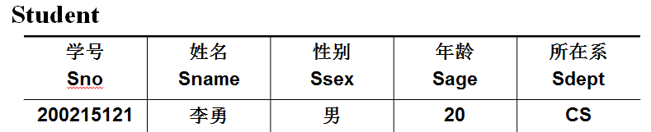
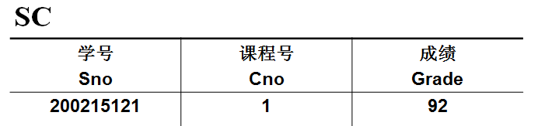
2.4.5 专门的关系运算 – 连接
补充例：求选了2号课程的学生的学号和姓名。
Π_{Sno,SName}(Student σ_{Cno=‘2’} SC）

Slide 94
2.4.5 专门的关系运算 – 连接
补充例3：求选了2号课程的学生的学号和姓名。
Π_{Sno,SName} σ_{Cno=‘2’} (Student SC）
Π_{Sno,SName}(Student σ_{Cno=‘2’} SC）

Slide 95
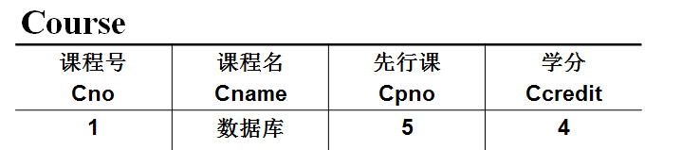
2.4.5 专门的关系运算 – 连接
补充例4：求选修数据库的学生的学号和姓名。

Slide 96
2.4.5 专门的关系运算 – 连接
补充例4：求选修数据库原理的学生的学号和姓名。
Π_{Sno,SName}(Student SC σ_{Cname=‘数据库原理’} Course)

Slide 97
外连接（了解内容）
外连接
为避免自然连接时因失配而发生的信息丢失，可以假定往参与连接的一方表中附加一个取值全为空值的行，它和参与连接的另一方表中的任何一个未匹配上的元组都能匹配，称之为外连接
外连接 = 自然连接 + 失配的元组
外连接的形式：左外连接、右外连接、全外连接
左外连接 = 自然连接 + 左侧表中失配的元组
右外连接 = 自然连接 + 右侧表中失配的元组
全外连接 = 自然连接 + 两侧表中失配的元组

Slide 98
外连接（了解内容）
外连接
如果把舍弃的元组也保存在结果关系中，而在其他属性上填空值(Null)，这种连接就叫做外连接（OUTER JOIN）。
左外连接
如果只把左边关系R 中要舍弃的元组保留就叫做左外连接(LEFT OUTER JOIN或LEFT JOIN)
右外连接
如果只把右边关系S 中要舍弃的元组保留就叫做右外连接(RIGHT OUTER JOIN或RIGHT JOIN)。

Slide 99
外连接
P#
PN
SAL
C#
P#
C#
CN
P01
赵明
800
C01
P01
C01
物理
P02
钱广
700
C02
P02
C02
数学
P03
孙立
600
C02
P04
C03
化学
P04
李三
500
P#
PN
SAL
C#
CN
P01
赵明
800
C01
物理
_{所有老师的信息}
P02
钱广
700
C02
数学
P04
李三
500
C02
数学

Slide 100
外连接
P#
PN
SAL
C#
P#
C#
CN
P01
赵明
800
C01
P01
C01
物理
P02
钱广
700
C02
P02
C02
数学
P03
孙立
600
C02
P04
C03
化学
P04
李三
500
P#
PN
SAL
C#
CN
_{所有课程的信息}
P01
赵明
800
C01
物理
P02
钱广
700
C02
数学
P04
李三
500
C02
数学

Slide 101
外连接
P#
PN
SAL
C#
P#
C#
CN
P01
赵明
800
C01
P01
C01
物理
P02
钱广
700
C02
P02
C02
数学
P03
孙立
600
C02
P04
C03
化学
P04
李三
500
P#
PN
SAL
C#
CN
P01
赵明
800
C01
物理
_{所有老师和课程的信息}
P02
钱广
700
C02
数学
P04
李三
500
C02
数学

Slide 102
2.4.6 传统的集合运算
四种二目运算： ∪ ∩ －×，把关系看作元组的集合，于是，这四种运算与传统集合运算类似。
其中，∪ ∩ － 三种运算要求参与运算的两个关系R，S具有相同的目n(具有相同数量的属性)，且相应属性取自同一个域(相应的属性类型相同)，满足这样要求的关系被称为相容关系。

Slide 103
2.4.6 传统的集合运算
并 ∪ ：R∪S＝{t|t∈R∨t∈S}
去掉重复的元组
R∪S
R∪S
R
A | B | C
3 | 6 | 7
2 | 5 | 7
7 | 2 | 3
4 | 4 | 3
3 | 4 | 5
A | B | C
3 | 6 | 7
2 | 5 | 7
7 | 2 | 3
4 | 4 | 3
S
A | B | C
3 | 4 | 5
7 | 2 | 3

Slide 104
2.4.6 传统的集合运算
交 ∩ ：R∩S＝{t|t∈R∧t∈S}
R∩S
R
A | B | C
3 | 6 | 7
2 | 5 | 7
7 | 2 | 3
4 | 4 | 3
S
R∩S
A | B | C
3 | 4 | 5
7 | 2 | 3
A | B | C
7 | 2 | 3

Slide 105
2.4.6 传统的集合运算
差 －
R－S = {t|t∈R∧t ∉ S}
R－S
R
A | B | C
3 | 6 | 7
2 | 5 | 7
4 | 4 | 3
S
A | B | C
3 | 6 | 7
2 | 5 | 7
7 | 2 | 3
4 | 4 | 3
A | B | C
3 | 4 | 5
7 | 2 | 3
S－R
A | B | C
3 | 4 | 5

Slide 106
2.4.7 赋值运算
定义
为使查询表达简单、清晰，可以将一个复杂的关系代数表达式分成几个部分，每一部分都赋予一个临时关系变量，该变量可被看作关系而在后面的表达式中使用
临时关系变量 ← 关系代数表达式
赋值给临时关系变量只是一种结果的传递，而赋值给永久关系则意味着对数据库的修改
K ←Π_{Sno,SName}σ_{Cno=‘2’} (Student SC）

Slide 107
本章目录
2.0 关系模型概述
2.1 关系数据结构及形式化定义
2.2 关系操作
2.3 关系的完整性
2.4 关系代数
2.5 关系演算(教材6.2-6.4自学了解)

Slide 108

Any Question?
Thank you !

